Slide 1
Machine Learning
Model Evaluation

Slide 2





Machine Learning Pipeline
Problem Definition
Data Collection
Model
Training
Deployment
Even if the model achieves 100% accuracy, it can still be garbage, because it is unable to predict new (unseen) instances correctly.
The dataset could be biased: include only a small portion of the real-world observations.
  For instance, a model trained on patients < 30 years old could fail to predict correctly a patient at 50 years old.
The model could easily overfit. Since we used all the available data for training, there is no way to tell whether the model has overfit.
  Deployment of such models could be disastrous.

Slide 3


Improved Machine Learning Pipeline
Problem Definition
Data Collection
Train/Test
Splitting
Model
Training
Evaluation
Deployment
Train Data
Good
Bad
Eval/Test Data
We cannot evaluate a model based on the training set score only (because the data are known).
We need to measure how well a model generalizes well in “unseen” data.
The dataset can be split into train-test sets, consisting of random samples.
Splitting Methods:
  Holdout (Random, Stratified, Repeated)
  Cross-Validation (Leave-One-Out, K-Fold, Stratified K-Fold, Nested)

Slide 4
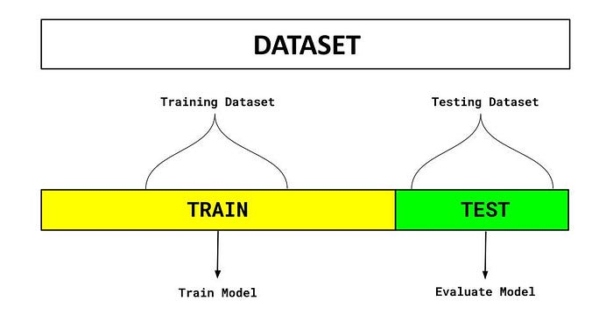
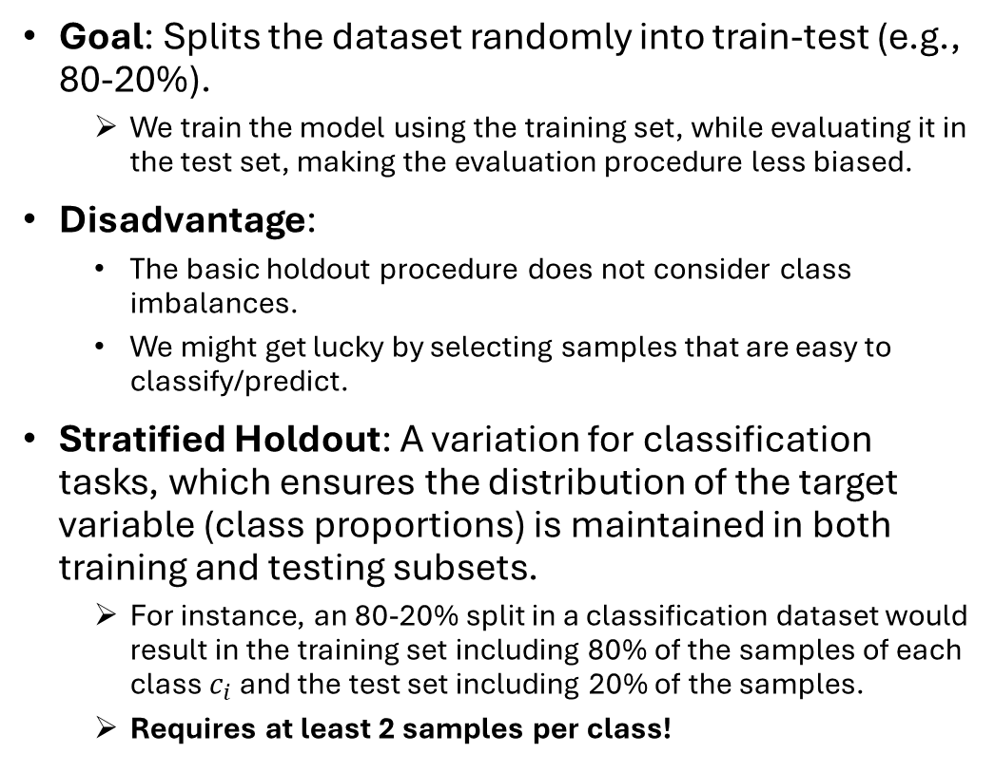
Holdout Procedure
Goal: Splits the dataset randomly into train-test (e.g., 80-20%).
  We train the model using the training set, while evaluating it in the test set, making the evaluation procedure less biased.
Disadvantage:
  The basic holdout procedure does not consider class imbalances.
  We might get lucky by selecting samples that are easy to classify/predict.
Stratified Holdout: A variation for classification tasks, which ensures the distribution of the target variable (class proportions) is maintained in both training and testing subsets.
  For instance, an 80-20% split in a classification dataset would result in the training set including 80% of the samples of each class $c_{i}$ and the test set including 20% of the samples.
  Requires at least 2 samples per class!

Slide 5

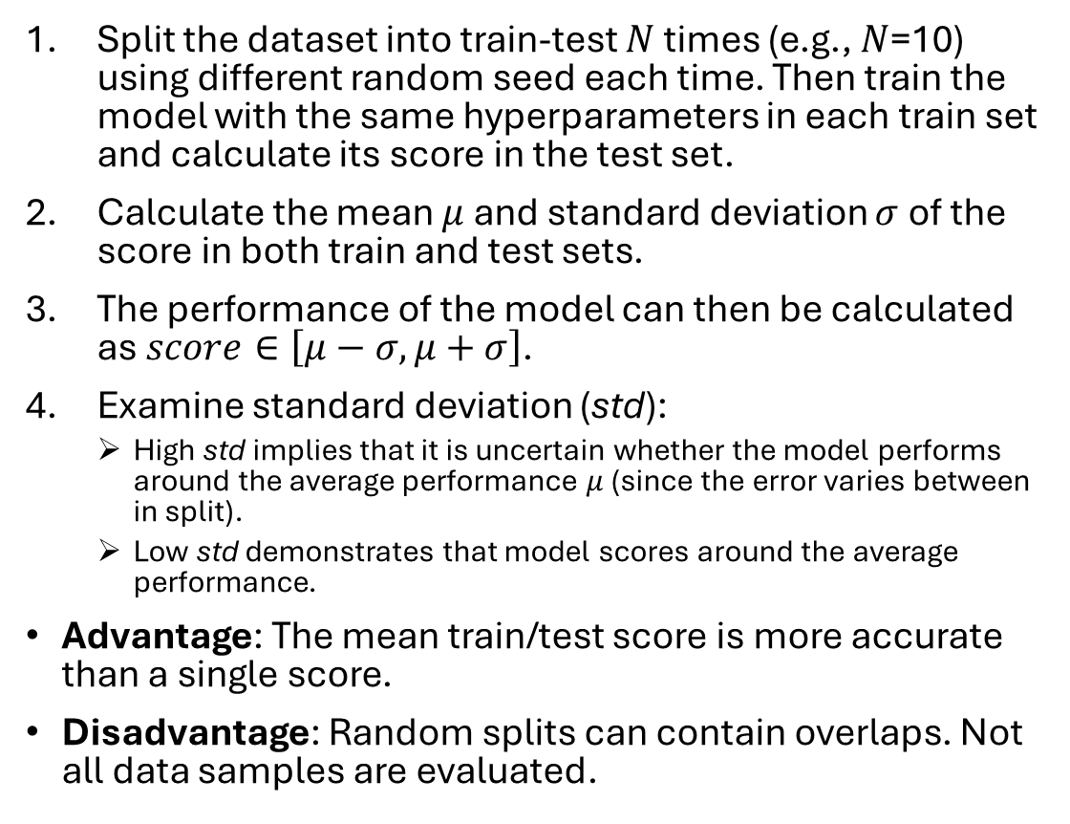
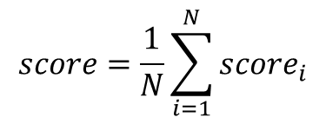

Repeated Holdout
Dataset
Split the dataset into train-test $N$ times (e.g., 𝑁=10) using different random seed each time. Then train the model with the same hyperparameters in each train set and calculate its score in the test set.
Calculate the mean $μ$ and standard deviation $σ$ of the score in both train and test sets.
The performance of the model can then be calculated as $score∈\left[μ−σ, μ+σ\right]$.
Examine standard deviation (std):
  High std implies that it is uncertain whether the model performs around the average performance $μ$ (since the error varies between in split).
  Low std demonstrates that model scores around the average performance.
Advantage: The mean train/test score is more accurate than a single score.
Disadvantage: Random splits can contain overlaps. Not all data samples are evaluated.
Train
Test
Iter 1:
Iter 2:
Iter 3:
Iter $…$:
Iter $N$:
$$score=\frac{1}{N}\sum_{i=1}^{N}{score_{i}}$$

Slide 6
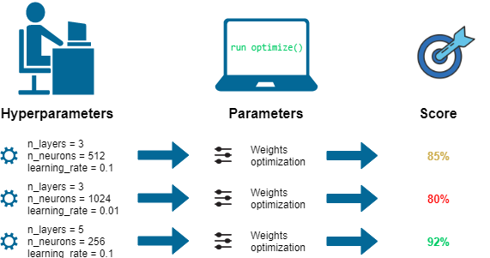
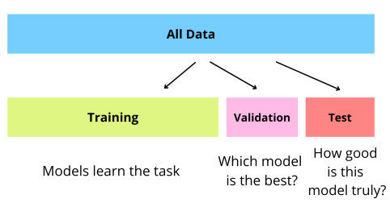
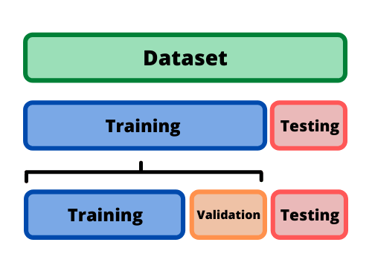
Hyperparameter Optimization
Hyperparameter: the model’s settings .
  (e.g. number of trees in Random Forests).
  While a typical number is 100, it does not work always well in all tasks/datasets.
Hyperparameter Optimization (a.k.a. Fine-Tuning): the process of finding effective model parameters (settings) for the specified task.
The holdout procedure (train/eval) split is biased.
  Optimization using the train set could easily result in overfitting.
  Optimization using the eval set is biased, because then we optimize the model to work well in the eval set, even though the model does not “see” the eval samples.
Extended Holdout Procedure:
  Split the dataset into train-validation-test (e.g. 70-20-10%).
  Fine-tune the model in the validation set.
  Then, split the initial dataset into 90-10% (or combine the train and validation sets)
  Train the model in the combined dataset using the best parameters found in step 2 and evaluate the model in the test set.
Holdout
Extended
Holdout

Slide 7
Cross Validation (CV)
Repeated holdout procedure utilizes random sampling during train-test split, which is not ideal, because several test sets could be identical (e.g., include the same samples in more than 1 test set).
Cross-Validation: Evaluates the model in multiple test sets, but it ensures that each test set is unique.
Ideal for fine-tuning, as it eliminates evaluation biases.
It is more reliable than holdout, but it requires further training time.
Methods:
  Leave-One-Out
  K-Fold
  Nested

Slide 8
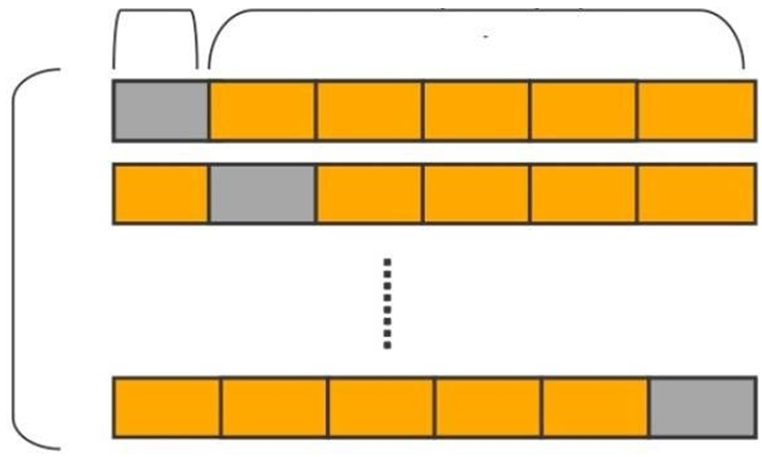
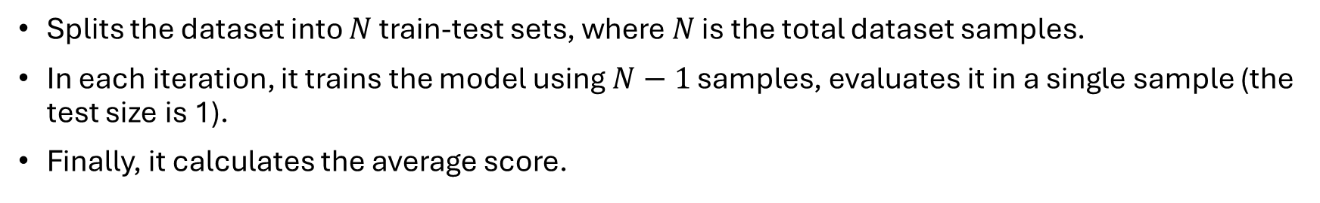
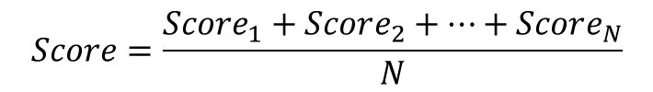
Leave-One-Out
Splits the dataset into $N$ train-test sets, where $N$ is the total dataset samples.
In each iteration, it trains the model using $N−1$ samples, evaluates it in a single sample (the test size is 1).
Finally, it calculates the average score.
Test
Train
Score 1
Score 2
Iterations 1 to N
$$Score=\frac{Score_{1}+Score_{2}+…+Score_{N}}{N}$$
….
Score N

Slide 9
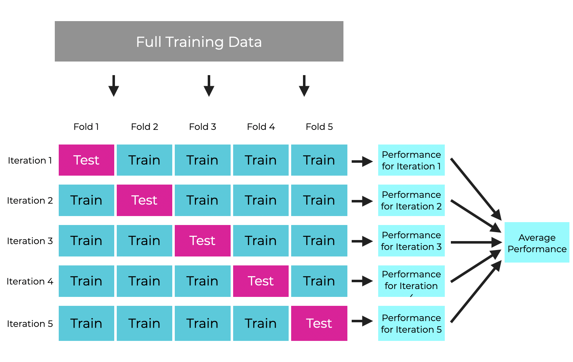
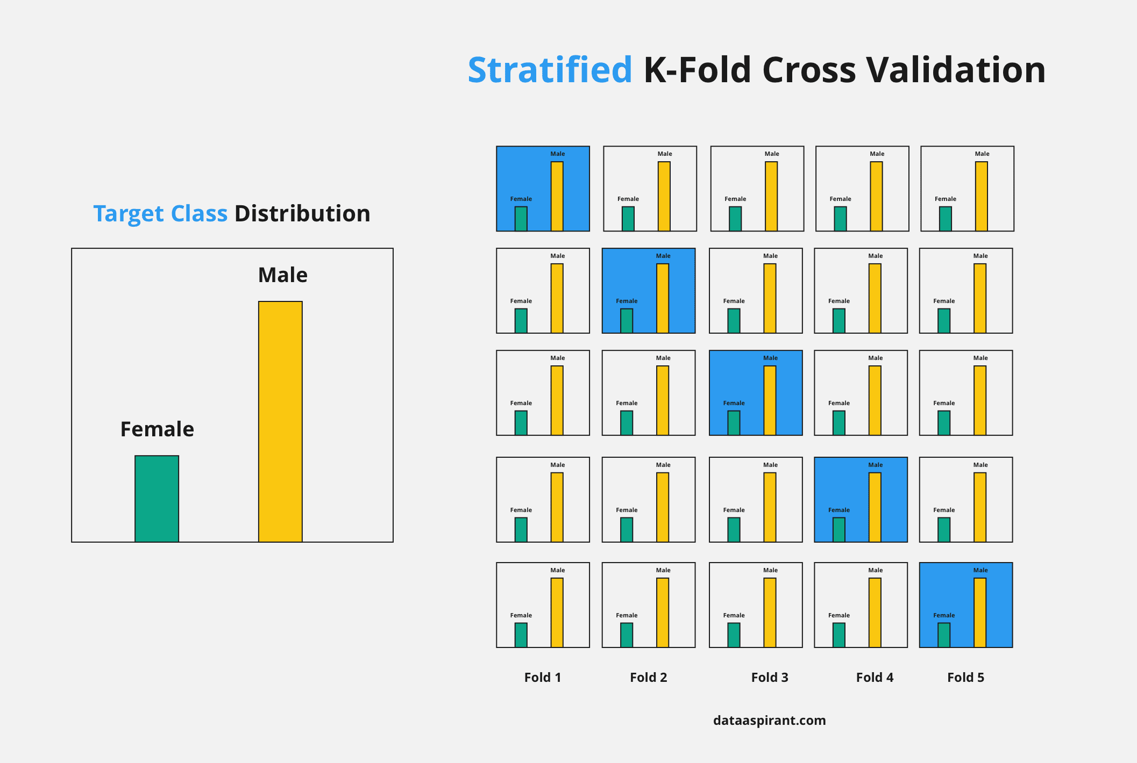
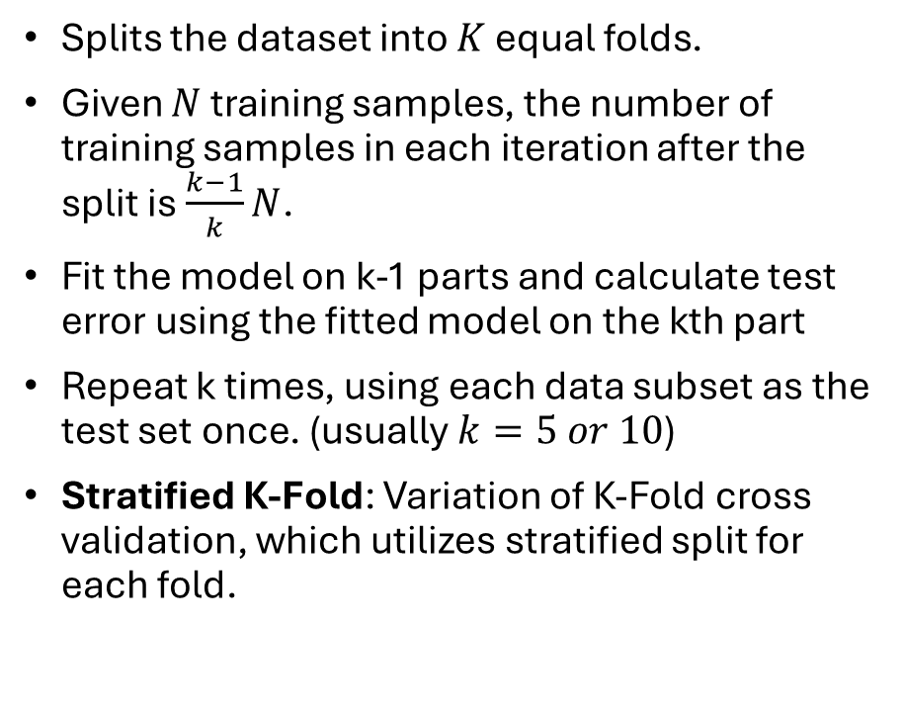
K-Fold Cross Validation
Splits the dataset into $K$ equal folds.
Given $N$ training samples, the number of training samples in each iteration after the split is $\frac{k−1}{k}N$.
Fit the model on k-1 parts and calculate test error using the fitted model on the kth part
Repeat k times, using each data subset as the test set once. (usually $k=5 or 10$)
Stratified K-Fold: Variation of K-Fold cross validation, which utilizes stratified split for each fold.

Slide 10
Stratified K-Fold Cross Validation
Variation of K-Fold cross validation, which utilizes stratified split for each fold.

Slide 11
Classification Metrics
Confusion Matrix
Accuracy
Precision
Recall
F1-Score
ROC & AUC

Slide 12
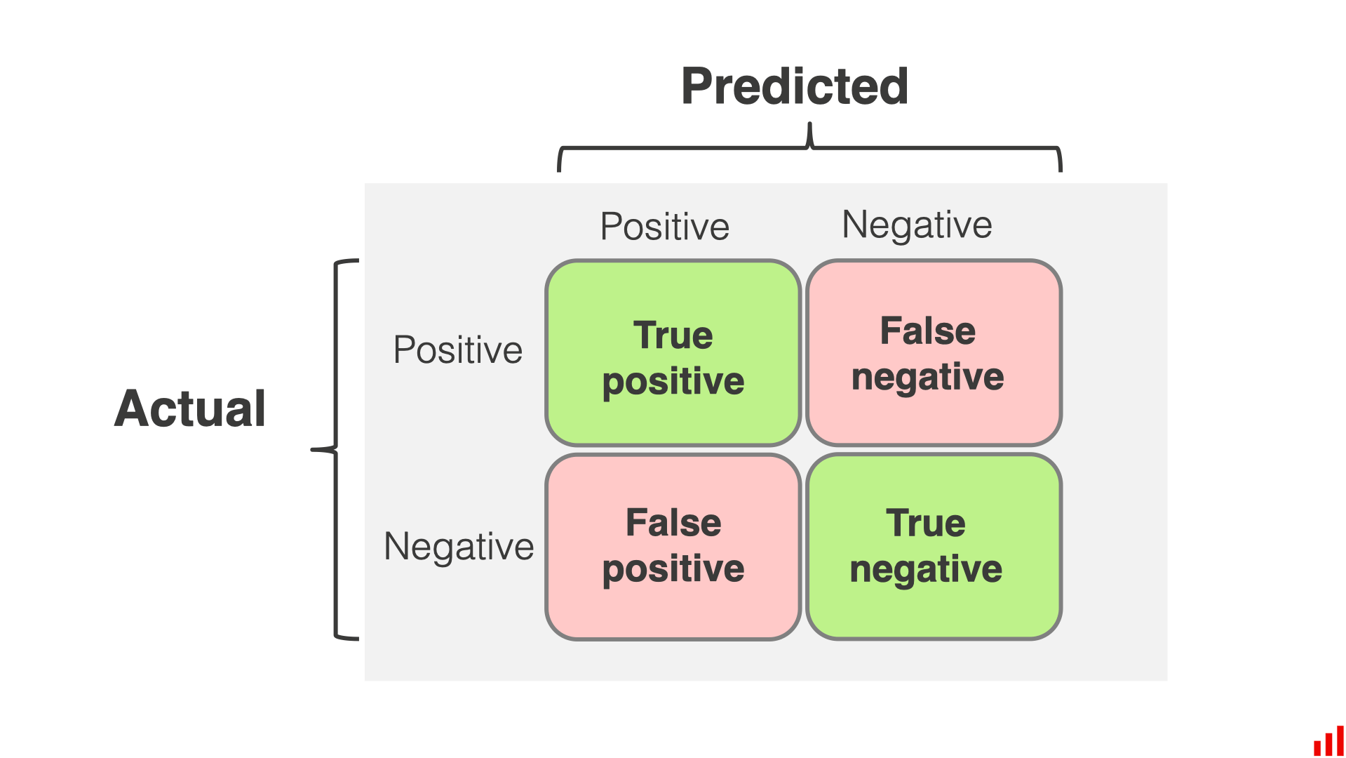
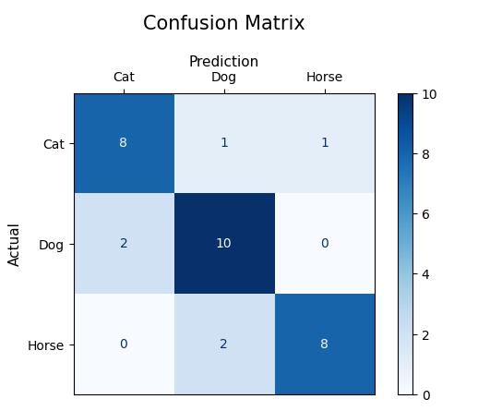
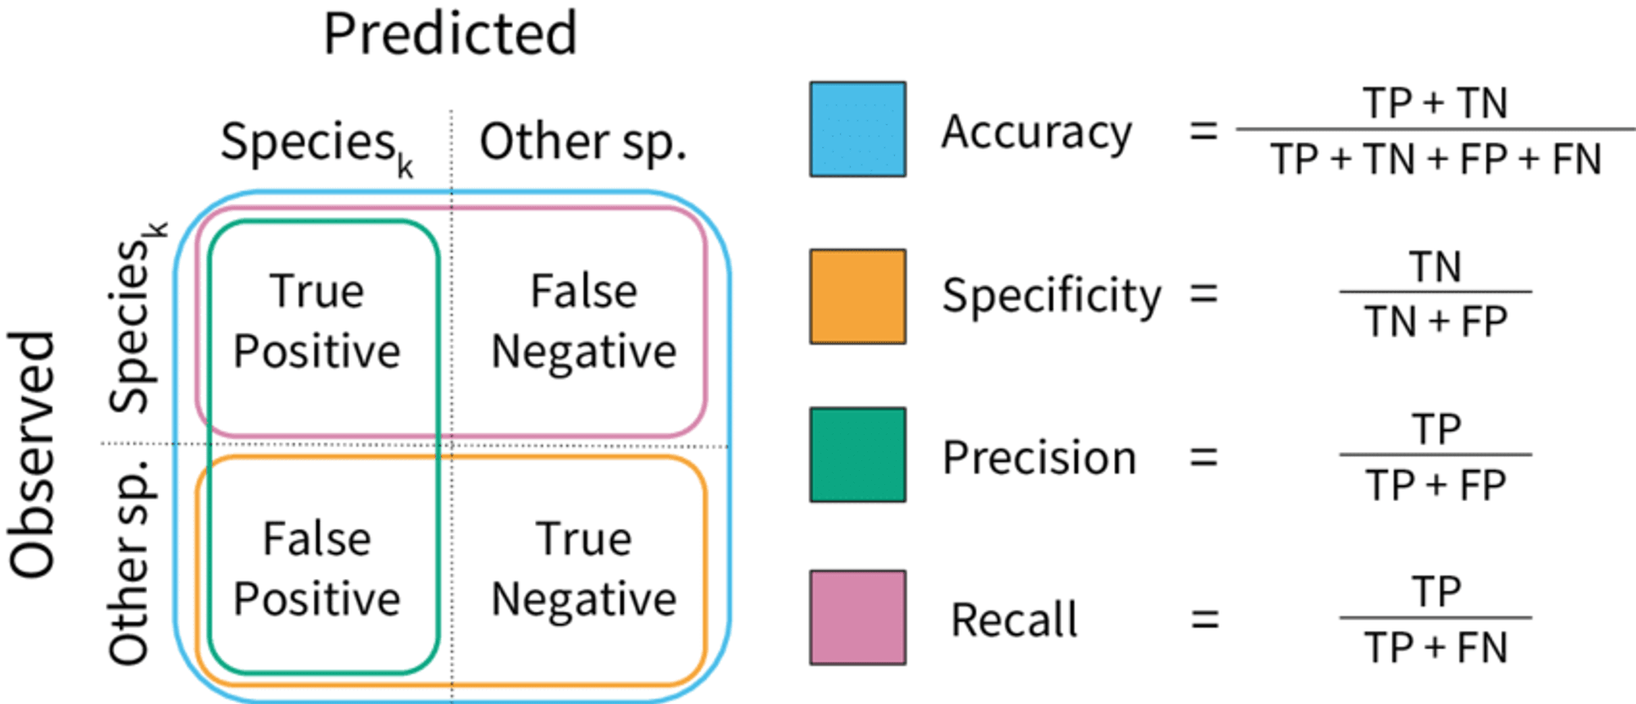
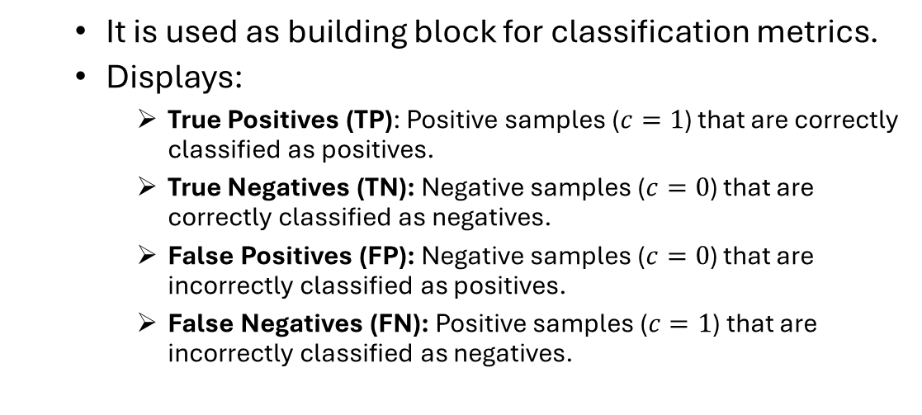
Confusion Matrix
  It is used as building block for classification metrics.
  Displays:
    True Positives (TP): Positive samples ($c=1$) that are correctly classified as positives.
    True Negatives (TN): Negative samples ($c=0$) that are correctly classified as negatives.
    False Positives (FP): Negative samples ($c=0$) that are incorrectly classified as positives.
    False Negatives (FN): Positive samples ($c=1$) that are incorrectly classified as negatives.
Binary Classification
Multiclass Classification

Slide 13
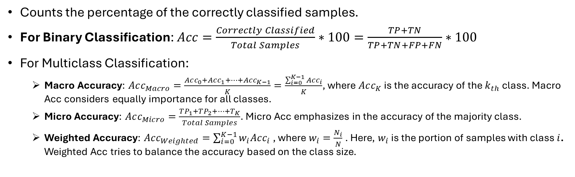
Accuracy
Counts the percentage of the correctly classified samples.
For Binary Classification: $Acc=\frac{Correctly Classified}{Total Samples}∗100=\frac{TP+TN}{TP+TN+FP+FN}∗100$
For Multiclass Classification:
  Macro Accuracy: $Acc_{Macro}=\frac{Acc_{0}+Acc_{1}+…+Acc_{K−1}}{K}=\frac{\sum_{i=0}^{K−1}{Acc_{i}}}{K}$, where $Acc_{K}$ is the accuracy of the $k_{th}$ class. Macro Acc considers equally importance for all classes.
  Micro Accuracy: $Acc_{Micro}=\frac{TP_{1}+TP_{2}+…+T_{K}}{Total Samples}$. Micro Acc emphasizes in the accuracy of the majority class.
  Weighted Accuracy: $Acc_{Weighted}=\sum_{i=0}^{K−1}{w_{i}Acc_{i}}$ , where $w_{i}=\frac{N_{i}}{N}$ . Here, $w_{i}$ is the portion of samples with class $i$. Weighted Acc tries to balance the accuracy based on the class size.

Slide 14
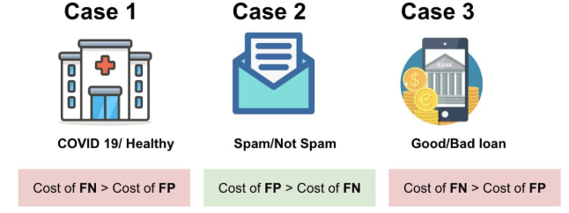
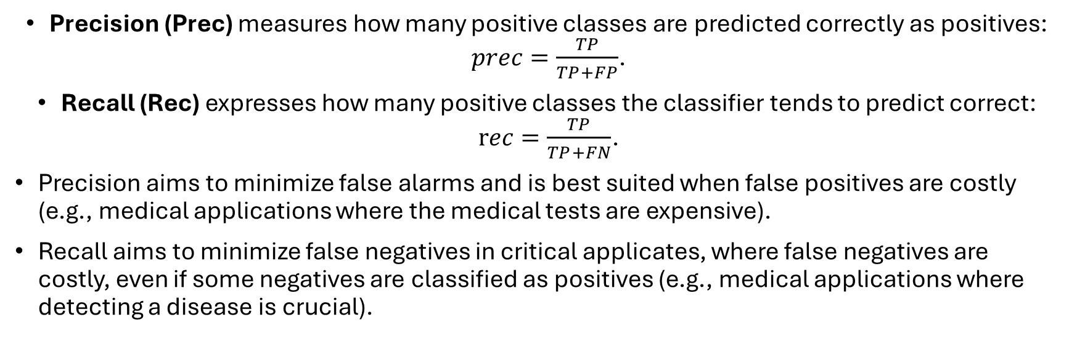
Precision-Recall
Precision (Prec) measures how many positive classes are predicted correctly as positives: $prec=\frac{TP}{TP+FP}$.
Recall (Rec) expresses how many positive classes the classifier tends to predict correct: $rec=\frac{TP}{TP+FN}$.
Precision aims to minimize false alarms and is best suited when false positives are costly (e.g., medical applications where the medical tests are expensive).
Recall aims to minimize false negatives in critical applicates, where false negatives are costly, even if some negatives are classified as positives (e.g., medical applications where detecting a disease is crucial).

Slide 15
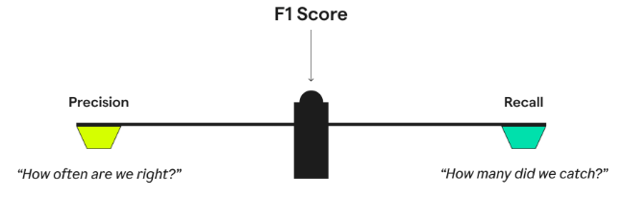
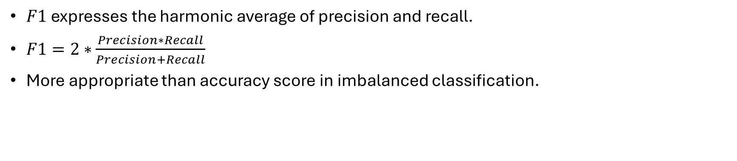
F1-Score
$F1$ expresses the harmonic average of precision and recall.
$F1=2∗\frac{Precision∗Recall}{Precision+Recall}$
More appropriate than accuracy score in imbalanced classification.

Slide 16

Regression Metrics
Mean Squared Error (MSE)
Root Mean Squared Error (RMSE)
Mean Absolute Error (MAE)
Mean Absolute Percentage Error (MAPE)
Normalized Mean Absolute Error (NMAE)
Quantile Error (Q)
R-Squared ($R^{2}$)

Slide 17
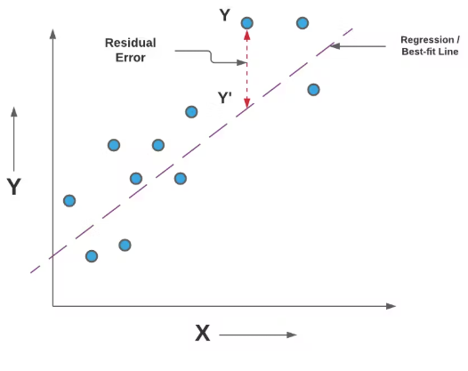
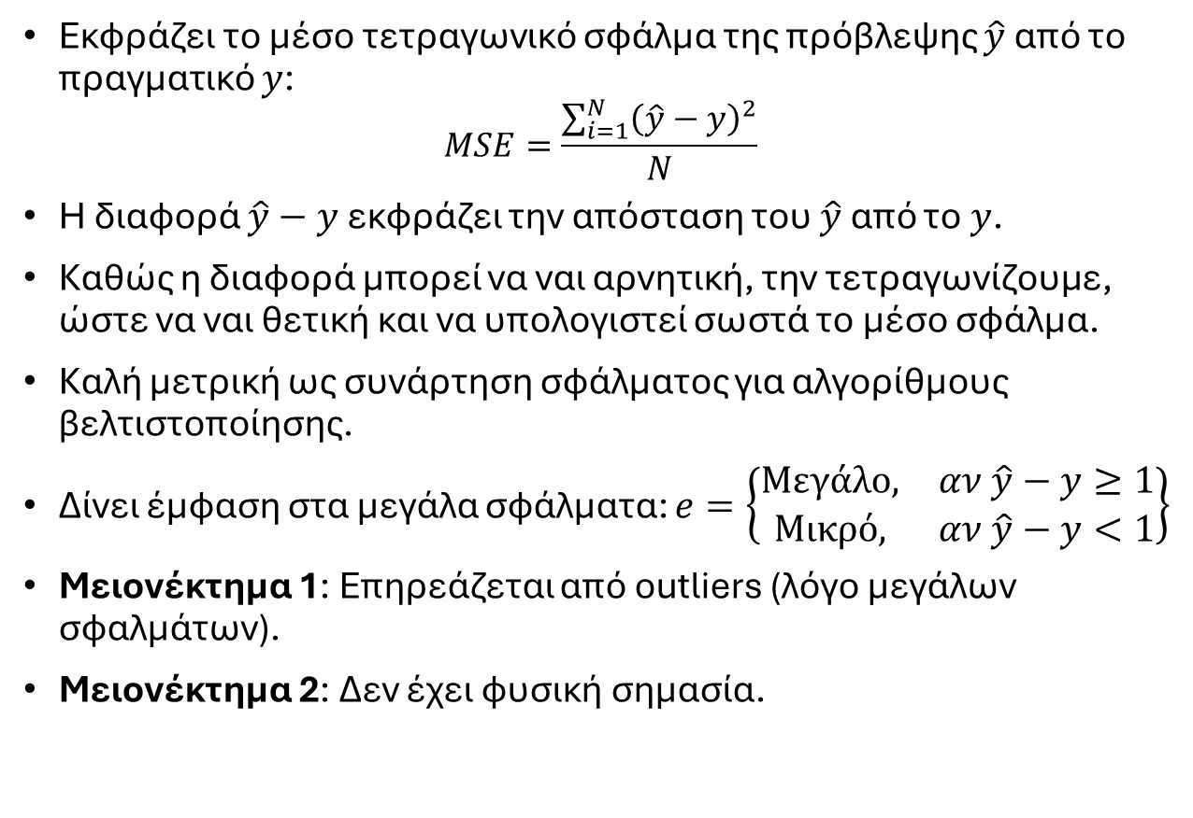

Mean Squared Error (MSE)
Εκφράζει το μέσο τετραγωνικό σφάλμα της πρόβλεψης $\hat{y}$ από το πραγματικό $y$:
$$MSE=\frac{\sum_{i=1}^{N}{{\left(\hat{y}−y\right)}^{2}}}{N}$$
Η διαφορά $\hat{y}−y$ εκφράζει την απόσταση του $\hat{y}$ από το $y$.
Καθώς η διαφορά μπορεί να ναι αρνητική, την τετραγωνίζουμε, ώστε να ναι θετική και να υπολογιστεί σωστά το μέσο σφάλμα.
Καλή μετρική ως συνάρτηση σφάλματος για αλγορίθμους βελτιστοποίησης.
Δίνει έμφαση στα μεγάλα σφάλματα: $e=\left\{\begin{matrix}Μεγάλο, & αν \hat{y}−y≥1 \\ Μικρό, & αν \hat{y}−y<1\end{matrix}\right\}$
Μειονέκτημα 1: Επηρεάζεται από outliers (λόγο μεγάλων σφαλμάτων).
Μειονέκτημα 2: Δεν έχει φυσική σημασία.
$$e={\left(\hat{y}−y\right)}^{2}$$

Slide 18
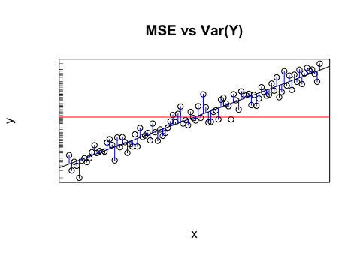
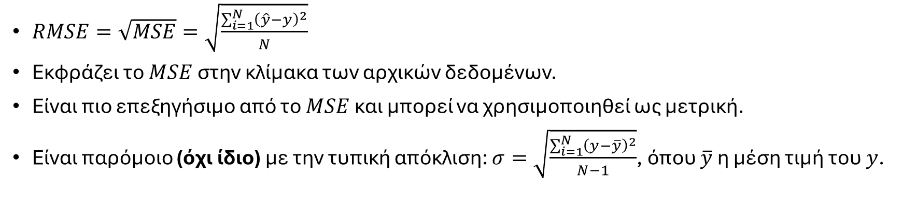
Root Mean Squared Error (RMSE)
$RMSE=\sqrt{MSE}=\sqrt{\frac{\sum_{i=1}^{N}{{\left(\hat{y}−y\right)}^{2}}}{N}}$
Εκφράζει το $MSE$ στην κλίμακα των αρχικών δεδομένων.
Είναι πιο επεξηγήσιμο από το $MSE$ και μπορεί να χρησιμοποιηθεί ως μετρική.
Είναι παρόμοιο (όχι ίδιο) με την τυπική απόκλιση: $σ=\sqrt{\frac{\sum_{i=1}^{N}{{\left(y−\overline{y}\right)}^{2}}}{N−1}}$, όπου $\overline{y}$ η μέση τιμή του $y$.
MSE
VAR (Variance)

Slide 19

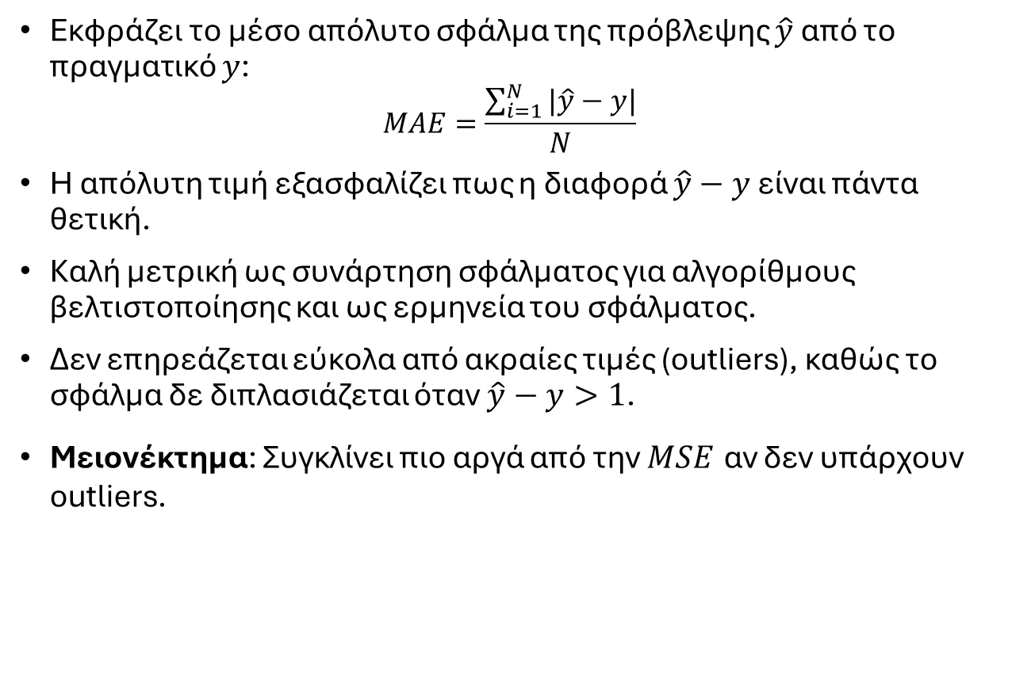
Mean Absolute Error (MAE)
Εκφράζει το μέσο απόλυτο σφάλμα της πρόβλεψης $\hat{y}$ από το πραγματικό $y$:
$$MAE=\frac{\sum_{i=1}^{N}{|\hat{y}−y|}}{N}$$
Η απόλυτη τιμή εξασφαλίζει πως η διαφορά $\hat{y}−y$ είναι πάντα θετική.
Καλή μετρική ως συνάρτηση σφάλματος για αλγορίθμους βελτιστοποίησης και ως ερμηνεία του σφάλματος.
Δεν επηρεάζεται εύκολα από ακραίες τιμές (outliers), καθώς το σφάλμα δε διπλασιάζεται όταν $\hat{y}−y>1$.
Μειονέκτημα: Συγκλίνει πιο αργά από την $MSE$ αν δεν υπάρχουν outliers.
$$e=|\hat{y}−y|$$

Slide 20
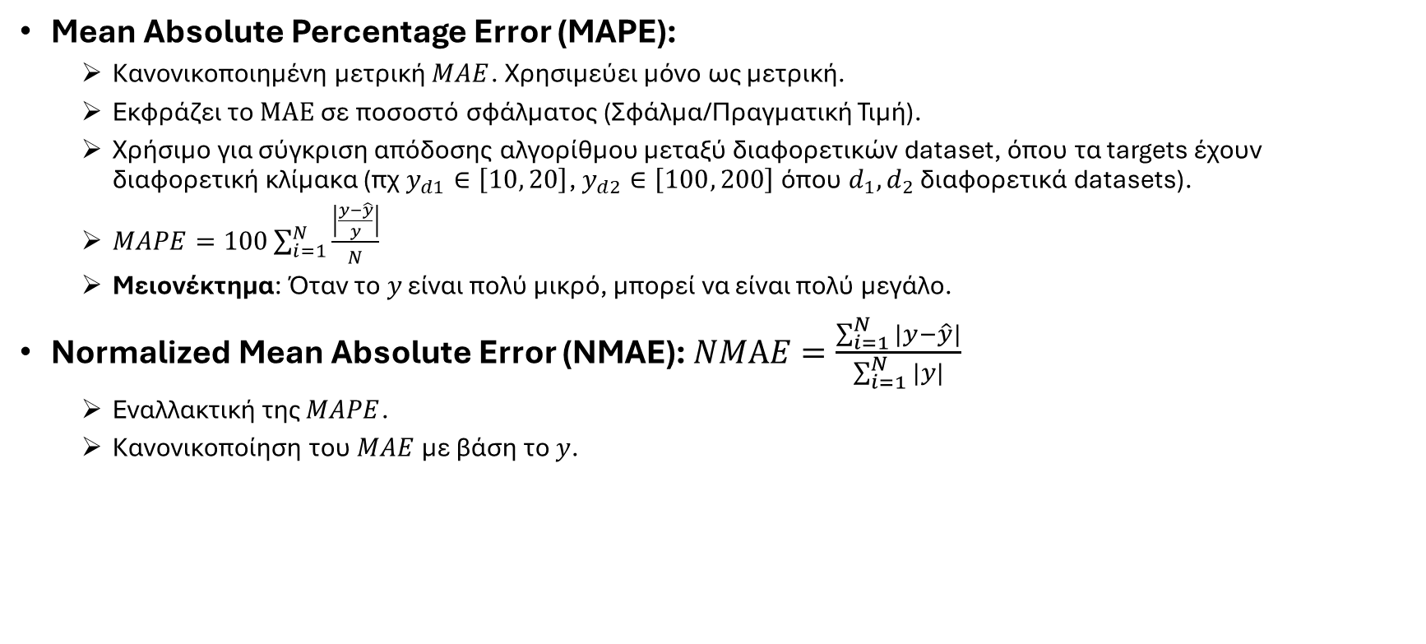
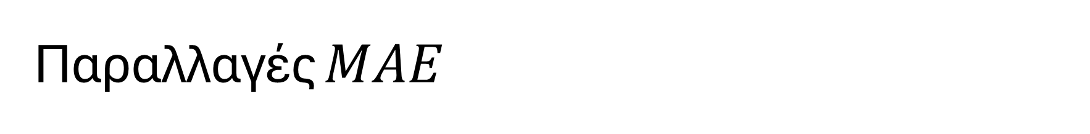
Παραλλαγές $MAE$
Mean Absolute Percentage Error (MAPE):
  Κανονικοποιημένη μετρική $MAE$. Χρησιμεύει μόνο ως μετρική.
  Εκφράζει το $ΜΑΕ$ σε ποσοστό σφάλματος (Σφάλμα/Πραγματική Τιμή).
  Χρήσιμο για σύγκριση απόδοσης αλγορίθμου μεταξύ διαφορετικών dataset, όπου τα targets έχουν διαφορετική κλίμακα (πχ $y_{d1}∈\left[10, 20\right]$, $y_{d2}∈\left[100, 200\right]$ όπου $d_{1},d_{2}$ διαφορετικά datasets).
  $MAPE=100\sum_{i=1}^{N}{\frac{\left|\frac{y−\hat{y}}{y}\right|}{N}}$
  Μειονέκτημα: Όταν το $y$ είναι πολύ μικρό, μπορεί να είναι πολύ μεγάλο.
Normalized Mean Absolute Error (NMAE): $NMΑE=\frac{\sum_{i=1}^{N}{|y−\hat{y}|}}{\sum_{i=1}^{N}{|y|}}$
  Εναλλακτική της $MAPE$.
  Κανονικοποίηση του $MAE$ με βάση το $y$.

Slide 21
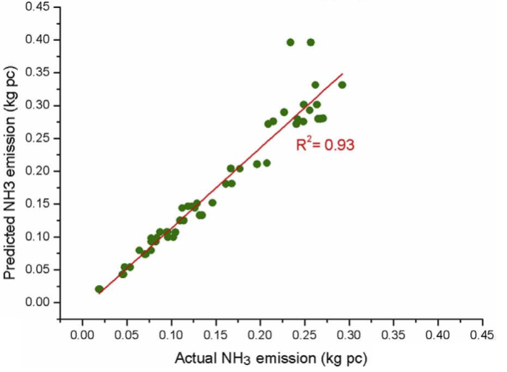
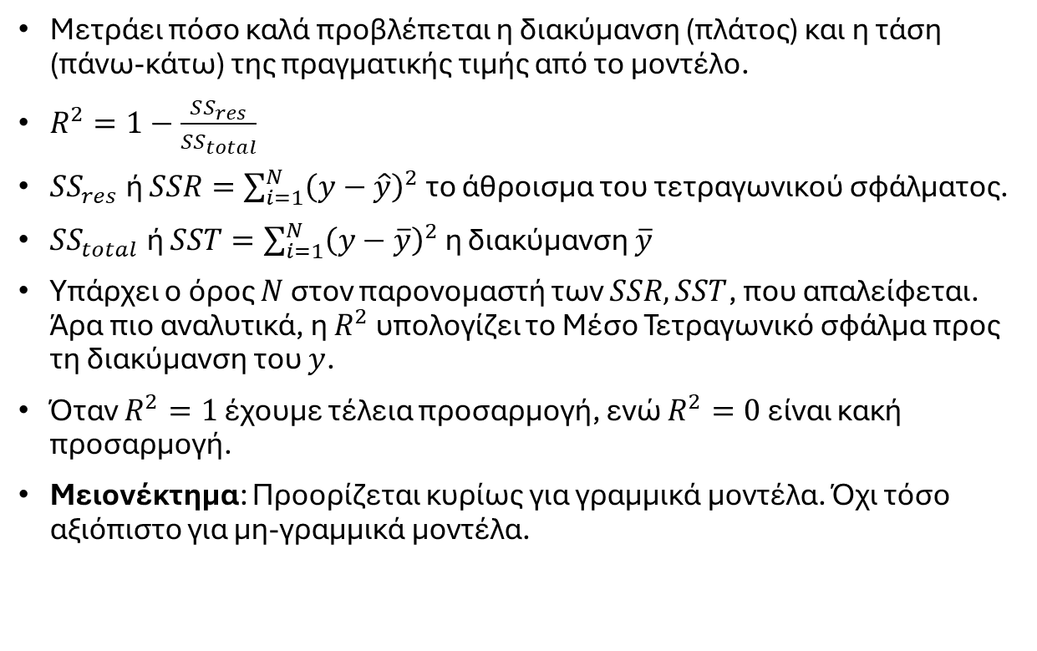
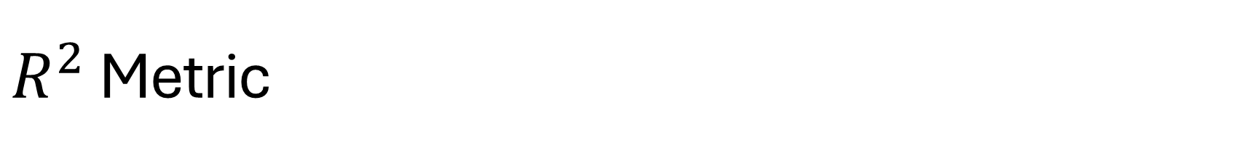
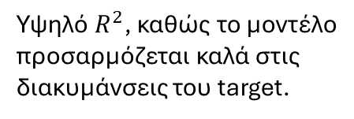
$R^{2}$ Metric
Μετράει πόσο καλά προβλέπεται η διακύμανση (πλάτος) και η τάση (πάνω-κάτω) της πραγματικής τιμής από το μοντέλο.
$R^{2}=1−\frac{SS_{res}}{SS_{total}}$
$SS_{res}$ ή $SSR=\sum_{i=1}^{N}{{\left(y−\hat{y}\right)}^{2}}$ το άθροισμα του τετραγωνικού σφάλματος.
$SS_{total}$ ή $SST=\sum_{i=1}^{N}{{\left(y−\overline{y}\right)}^{2}}$ η διακύμανση $\overline{y}$
Υπάρχει ο όρος $N$ στον παρονομαστή των $SSR,SST$, που απαλείφεται. Άρα πιο αναλυτικά, η $R^{2}$ υπολογίζει το Μέσο Τετραγωνικό σφάλμα προς τη διακύμανση του $y$.
Όταν $R^{2}=1$ έχουμε τέλεια προσαρμογή, ενώ $R^{2}=0$ είναι κακή προσαρμογή.
Μειονέκτημα: Προορίζεται κυρίως για γραμμικά μοντέλα. Όχι τόσο αξιόπιστο για μη-γραμμικά μοντέλα.
Υψηλό $R^{2}$, καθώς το μοντέλο
προσαρμόζεται καλά στις
διακυμάνσεις του target.

Slide 22
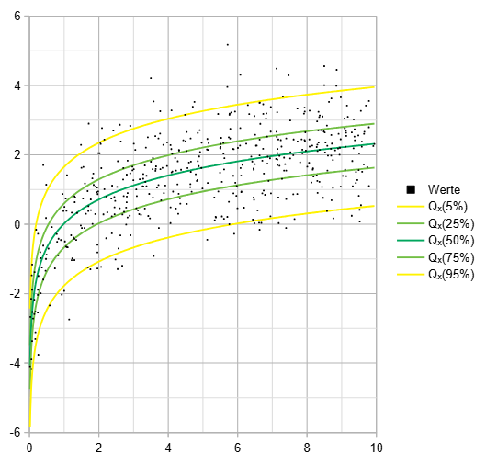
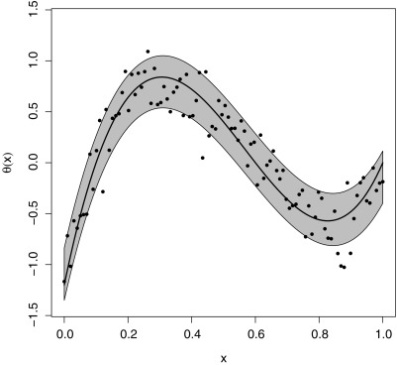
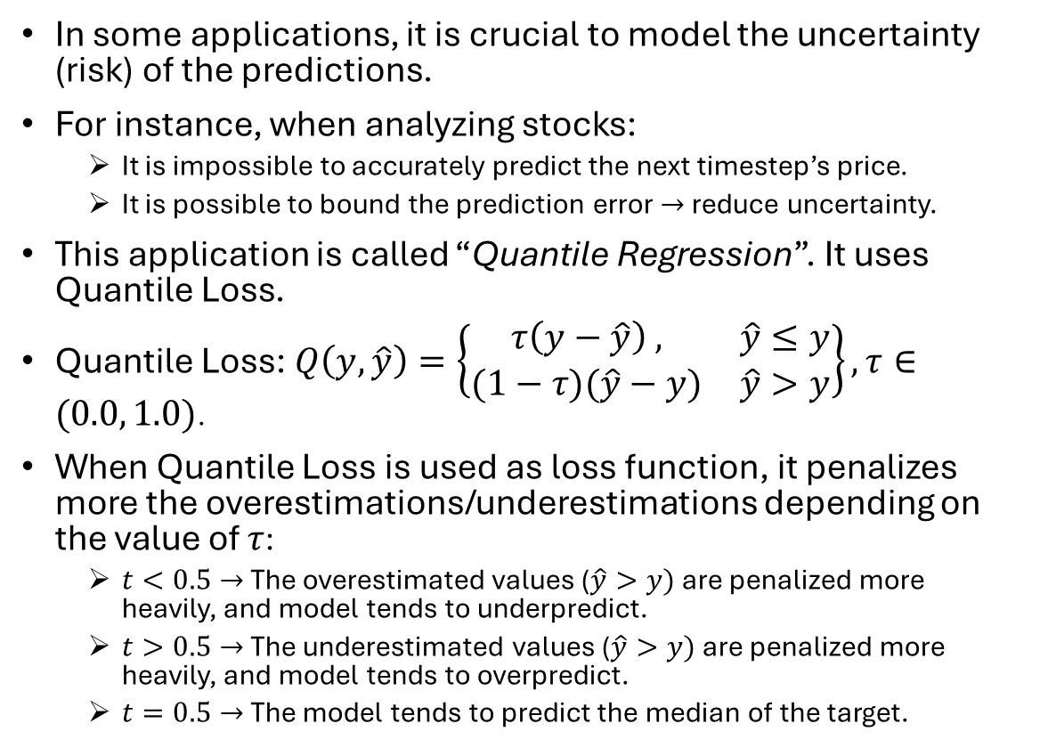



Quantile Loss (Pinball Loss)
In some applications, it is crucial to model the uncertainty (risk) of the predictions.
For instance, when analyzing stocks:
  It is impossible to accurately predict the next timestep’s price.
  It is possible to bound the prediction error $→$ reduce uncertainty.
This application is called “Quantile Regression”. It uses Quantile Loss.
Quantile Loss: $Q\left(y,\hat{y}\right)=\left\{\begin{matrix}τ\left(y−\hat{y}\right) , & \hat{y}≤y \\ (1−τ)(\hat{y}−y) & \hat{y}>y\end{matrix}\right\}, τ∈(0.0, 1.0)$.
When Quantile Loss is used as loss function, it penalizes more the overestimations/underestimations depending on the value of $τ$:
  $t<0.5→$ The overestimated values ($\hat{y}>y)$ are penalized more heavily, and model tends to underpredict.
  $t>0.5→$ The underestimated values ($\hat{y}>y)$ are penalized more heavily, and model tends to overpredict.
  $t=0.5→$ The model tends to predict the median of the target.
$$Q(0.75)$$
$$Q(0.5)$$
$$Q(0.25)$$

Slide 23
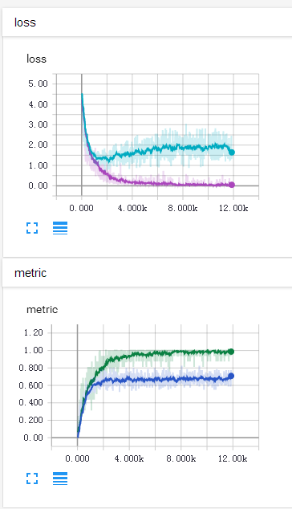
Loss vs Metric
Loss: Συνάρτηση απώλειας/σφάλματος που χρησιμοποιείται ως ποσότητα βελτιστοποίησης σε έναν αλγόριθμο (πχ Linear Regression).
Metric: Συνάρτηση που χρησιμοποιείται για να μετρήσει την απόδοση ενός αλγορίθμου.
Κάθε συνάρτηση σφάλματος μπορεί να γίνει μετρική, αλλά όχι το αντίστροφο (πχ η Mean Accuracy δεν μπορεί να γίνει συνάρτηση σφάλματος).
  Συνήθως, οι αλγόριθμοι προσπαθούν να ελαχιστοποιήσουν το σφάλμα (πχ MSE).
  Αντιθέτως, οι μετρικές θέλουμε να αυξηθούν (πχ accuracy).
Συνήθως, η προϋπόθεση για μια μετρική να είναι και συνάρτηση σφάλματος είναι να είναι παραγωγίσιμη, καθώς πολλοί αλγόριθμοι βελτιστοποίησης βασίζονται στον υπολογισμό των παραγώγων (πχ Gradient Descent).

Slide 24
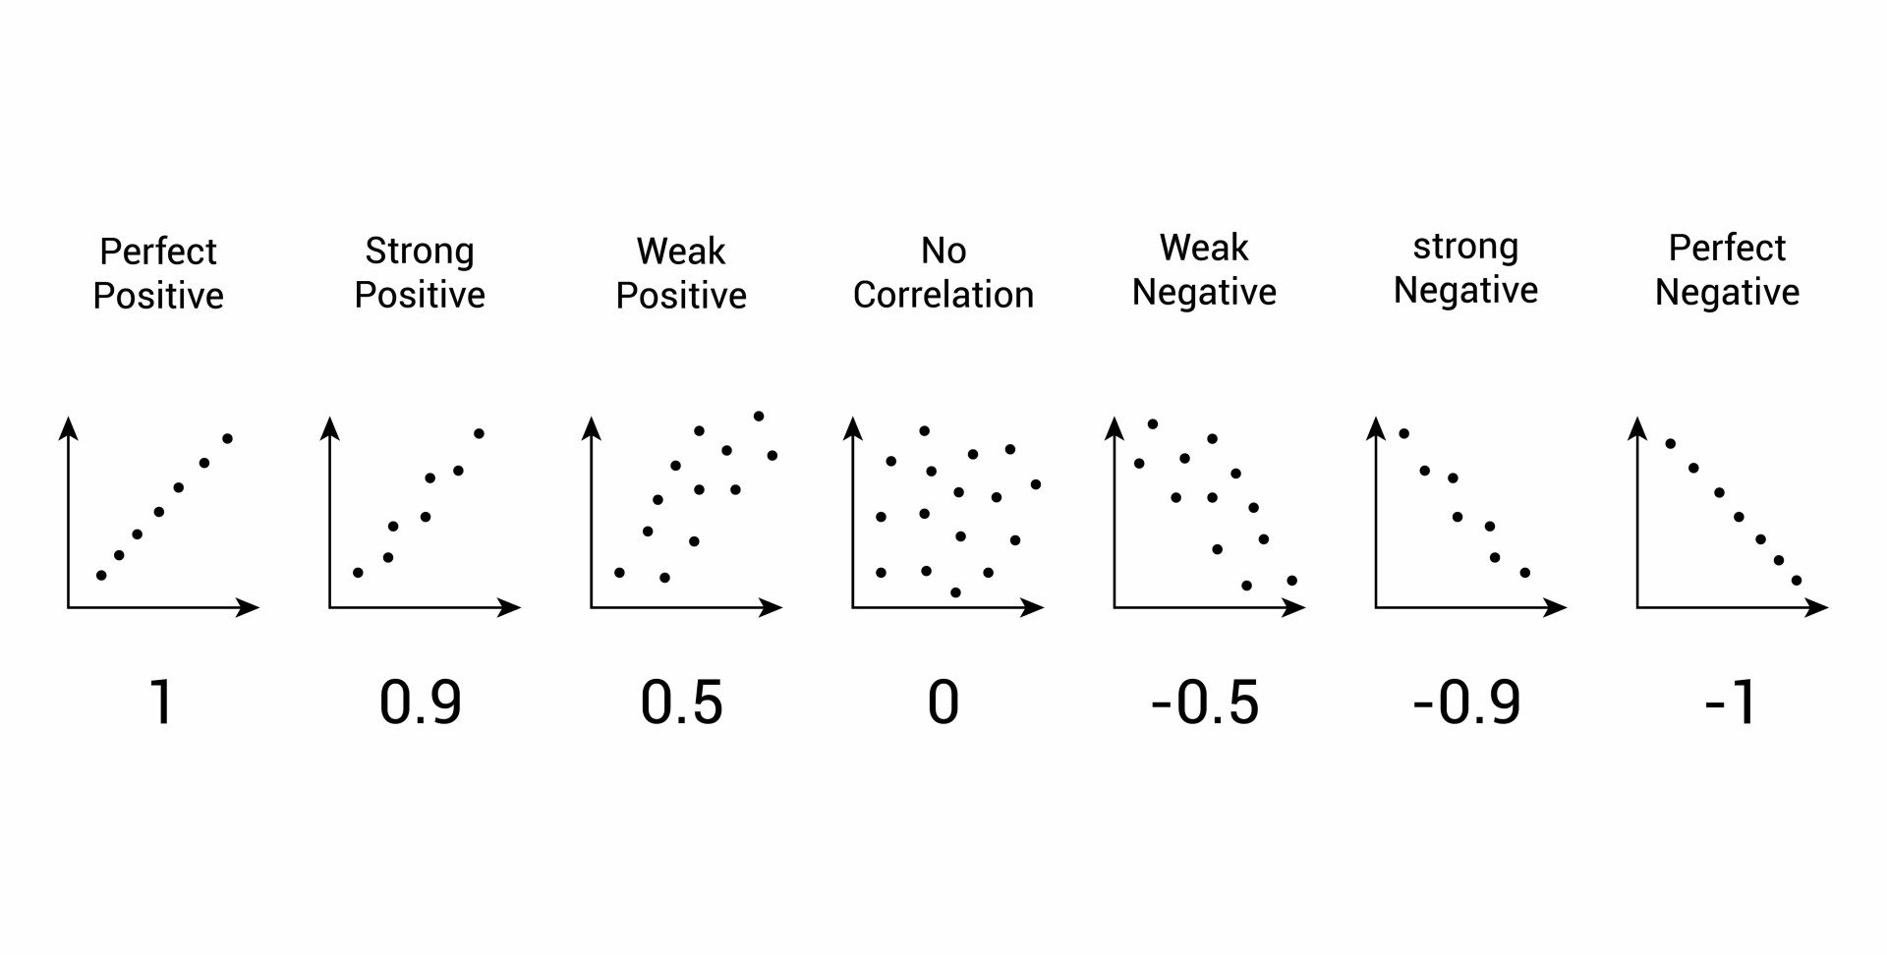
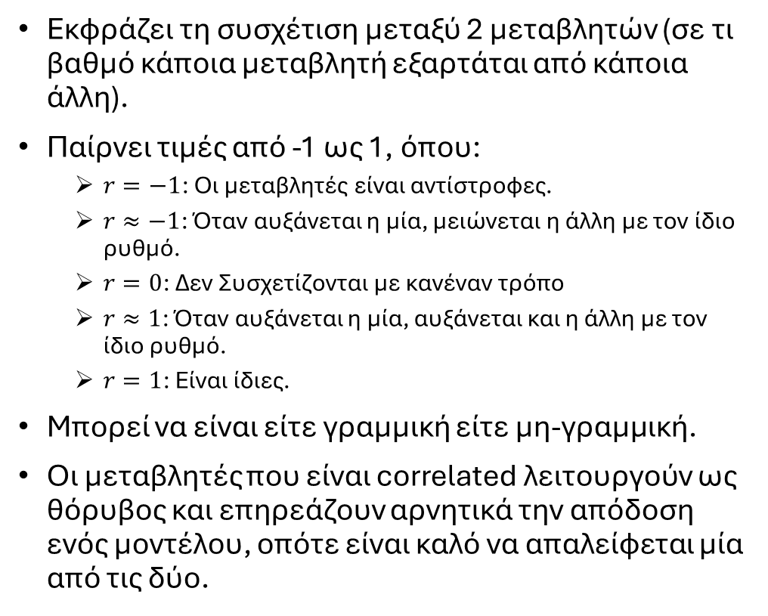
Correlation
Εκφράζει τη συσχέτιση μεταξύ 2 μεταβλητών (σε τι βαθμό κάποια μεταβλητή εξαρτάται από κάποια άλλη).
Παίρνει τιμές από -1 ως 1, όπου:
  $r=−1$: Οι μεταβλητές είναι αντίστροφες.
  $r≈−1$: Όταν αυξάνεται η μία, μειώνεται η άλλη με τον ίδιο ρυθμό.
  $r=0$: Δεν Συσχετίζονται με κανέναν τρόπο
  $r≈1$: Όταν αυξάνεται η μία, αυξάνεται και η άλλη με τον ίδιο ρυθμό.
  $r=1$: Είναι ίδιες.
Μπορεί να είναι είτε γραμμική είτε μη-γραμμική.
Οι μεταβλητές που είναι correlated λειτουργούν ως θόρυβος και επηρεάζουν αρνητικά την απόδοση ενός μοντέλου, οπότε είναι καλό να απαλείφεται μία από τις δύο.

Slide 25
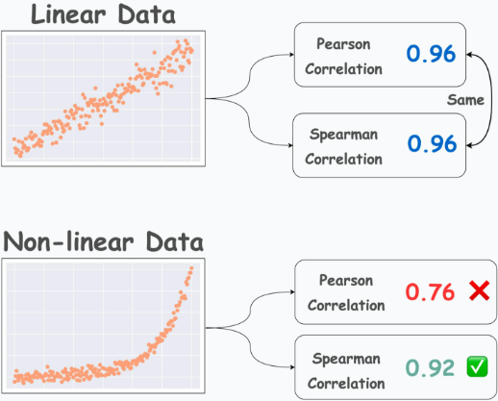
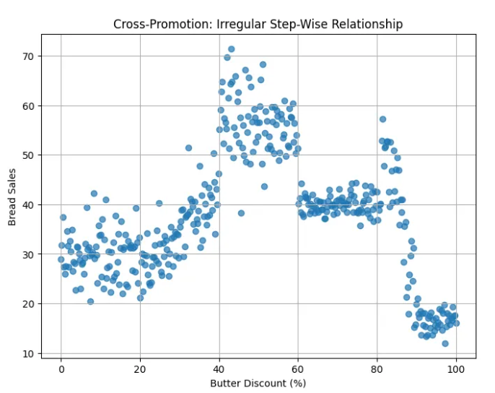
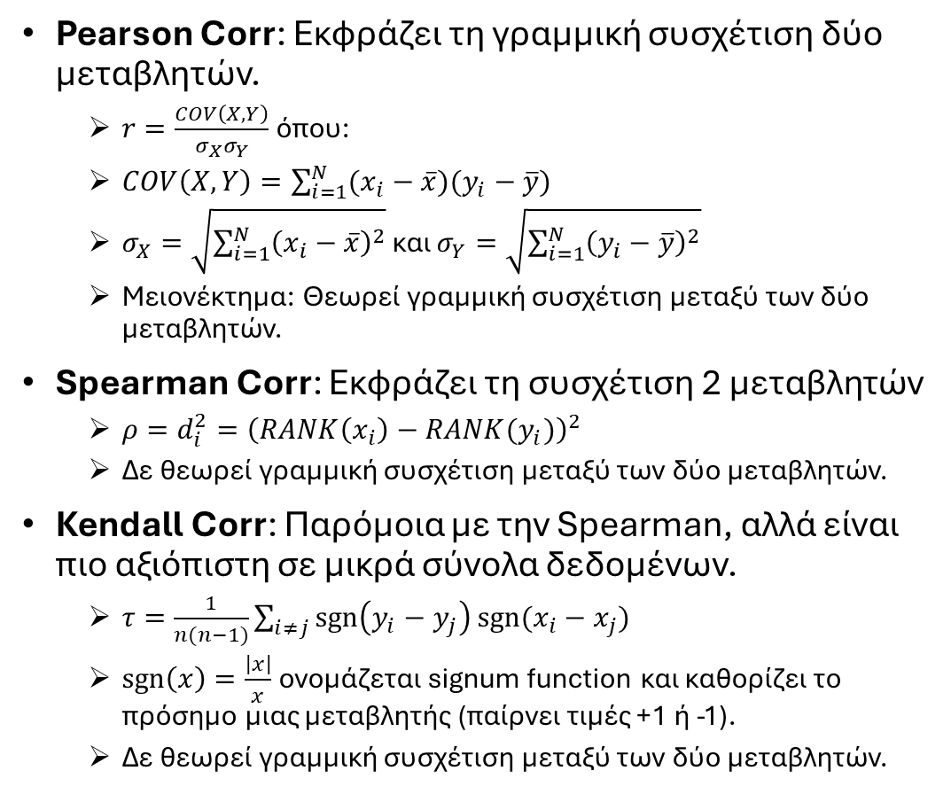
Τύποι Correlation
Pearson Corr: Εκφράζει τη γραμμική συσχέτιση δύο μεταβλητών.
  $r=\frac{COV\left(X,Y\right)}{σ_{X}σ_{Y}}$ όπου:
  $COV\left(X,Y\right)=\sum_{i=1}^{N}{(x_{i}−\overline{x})(y_{i}−\overline{y})}$
  $σ_{X}=\sqrt{\sum_{i=1}^{N}{{\left(x_{i}−\overline{x}\right)}^{2}}}$ και $σ_{Y}=\sqrt{\sum_{i=1}^{N}{{\left(y_{i}−\overline{y}\right)}^{2}}}$
  Μειονέκτημα: Θεωρεί γραμμική συσχέτιση μεταξύ των δύο μεταβλητών.
Spearman Corr: Εκφράζει τη συσχέτιση 2 μεταβλητών
  $ρ=d_{i}^{2}={\left(RANK\left(x_{i}\right)−RANK(y_{i})\right)}^{2}$
  Δε θεωρεί γραμμική συσχέτιση μεταξύ των δύο μεταβλητών.
Kendall Corr: Παρόμοια με την Spearman, αλλά είναι πιο αξιόπιστη σε μικρά σύνολα δεδομένων.
  $τ=\frac{1}{n(n−1)}\sum_{i≠j}{\operatorname{sgn}\left(y_{i}−y_{j}\right)sgn⁡(x_{i}−x_{j})}$
  $\operatorname{sgn}\left(x\right)=\frac{\left|x\right|}{x}$ ονομάζεται signum function και καθορίζει το πρόσημο μιας μεταβλητής (παίρνει τιμές +1 ή -1).
  Δε θεωρεί γραμμική συσχέτιση μεταξύ των δύο μεταβλητών.
Εδώ αποτυγχάνουν όλες!

Slide 26
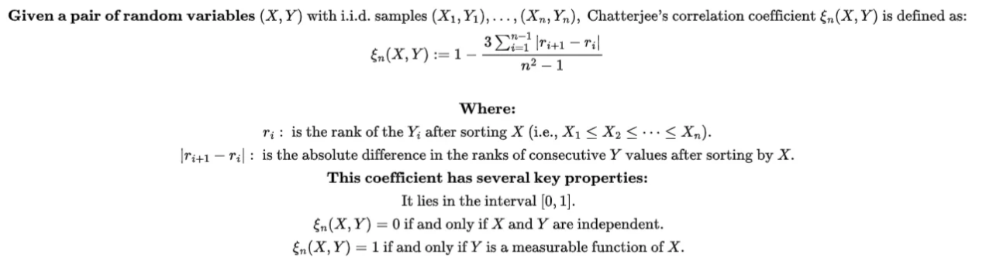
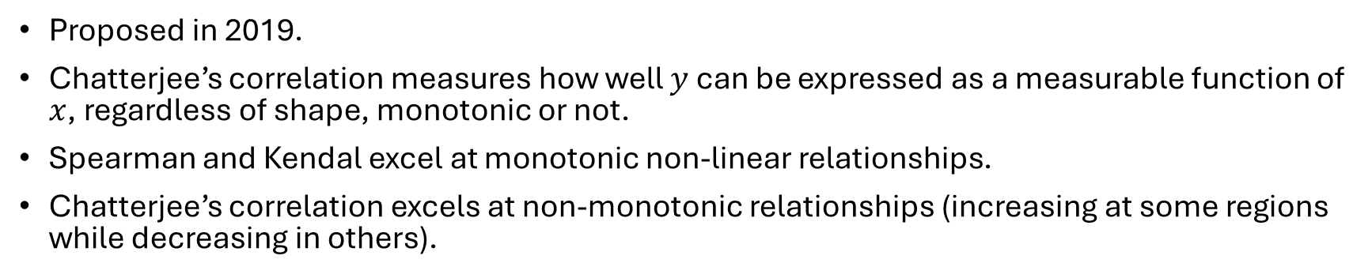
Chatterjee Correlation
Proposed in 2019.
Chatterjee’s correlation measures how well $y$ can be expressed as a measurable function of $x$, regardless of shape, monotonic or not.
Spearman and Kendal excel at monotonic non-linear relationships.
Chatterjee’s correlation excels at non-monotonic relationships (increasing at some regions while decreasing in others).

Slide 27
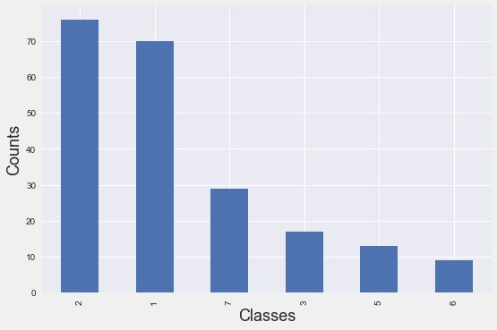
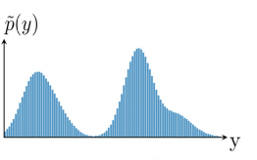

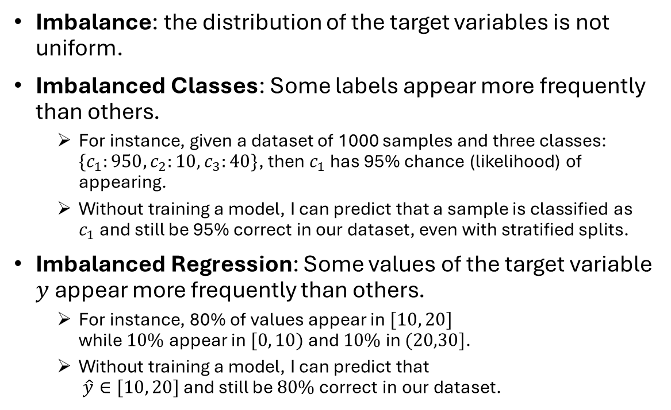



Imbalanced Targets
Imbalanced Classification
Imbalance: the distribution of the target variables is not uniform.
Imbalanced Classes: Some labels appear more frequently than others.
  For instance, given a dataset of 1000 samples and three classes: $\{c_{1}:950, c_{2}:10, c_{3}:40\}$, then $c_{1}$ has 95% chance (likelihood) of appearing.
  Without training a model, I can predict that a sample is classified as $c_{1}$ and still be 95% correct in our dataset, even with stratified splits.
Imbalanced Regression: Some values of the target variable $y$ appear more frequently than others.
  For instance, 80% of values appear in $[10, 20]$
  while $10\%$ appear in $[0, 10)$ and $10\%$ in $(20,30]$.
  Without training a model, I can predict that
  $\hat{y}∈[10, 20]$ and still be $80\%$ correct in our dataset.
Imbalanced Regression
$$y$$
Rare values
$$1.0$$
Probability
$$0$$
Sample
$$0$$

Slide 28
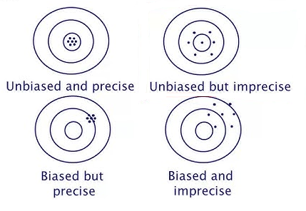

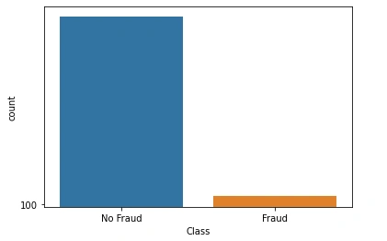

Model Bias
Model Bias: the presence of systematic errors in a model that can cause it to consistently make incorrect predictions. These errors can arise due to:
  Training Data (small datasets, target imbalances, poor feature selection, etc.).
  Algorithm (low complexity algorithm, such as Linear Regression, poor hyperparameter selection, etc.).
Types of model bias:
  Selection: occurs when the training data is not representative of the population being modeled (e.g., dataset contains imbalanced classes).
  Measurement: occurs when the measurements used to train the model are inaccurate or imprecise (e.g., the use of accuracy score in imbalanced datasets).
  Algorithmic: the algorithm produces biased predictions due to inherent biases in the algorithm (e.g., assumes linear relationship between input-output pairs).
select mainly red…
99% accuracy!
poor recall
though…

Slide 29


Model Variance
Model Variance: the variability or inconsistency of predictions made by a model. Alternatively, it measures how much the predictions of a machine learning model differ from one another when trained on different subsets of data.
To make accurate predictions, models need to generalize well to unseen data. Model variance becomes a potential concern when a model becomes too sensitive to the training data, resulting in predictions that are unstable or unreliable.
Variance types:
  High Variance: Small changes in the input result in completely different output (High complexity).
  Small Variance: Small changes in the input result in similar or same output (Low complexity)

Slide 30
Machine Learning
Model Evaluation

